Slide 1
Présentation TPI / Module de positionnement
Créé par Marco Schiavo
13/10/2023 - CERN

Slide 2
Sommaire
1. Cadre
2. But
3. Solutions
4. Résultats
5. Questions

Slide 3
Cadre
HES en microtechniques ou génie mécanique
CFC Automaticien
Technicien ES en microtechniques

Slide 4
Cadre
CFC Automaticien
Examen pratique
Travail Pratique Individuel
Travail Pratique Prescrit
Module de positionnement pour l’étude de la régulation
120 heures
20 h/sem.
3 x visites des experts
+ présentation

Slide 5
But
Méca
Calculs
3D
Z volontaire
Composants
Z réel
Mécanique
Elec
Dimensions
Doc.
Schémas
Dessins
TPI
PRG
Présentation
E/S
MES
Mesures
PWM
Affichage
Tests

Slide 6
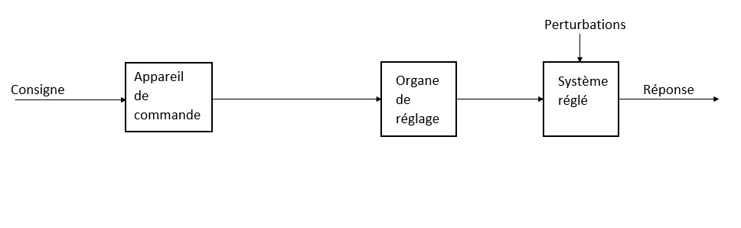
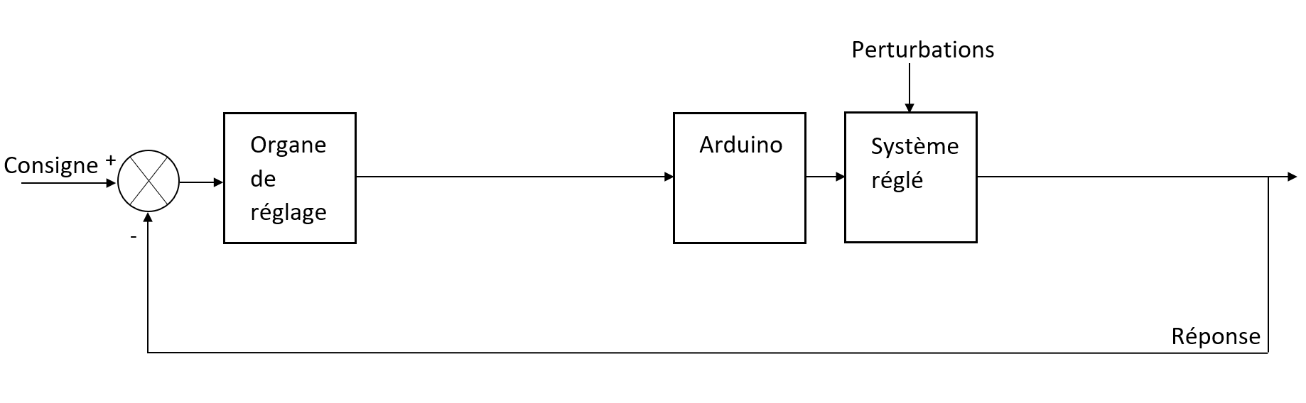
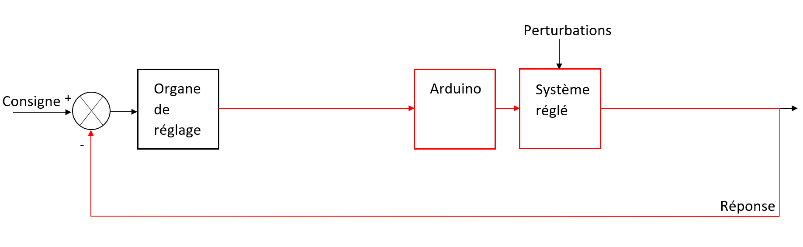
But
Boucle ouverte
« classique »
Boucle fermée
« rétroactive »

Slide 7
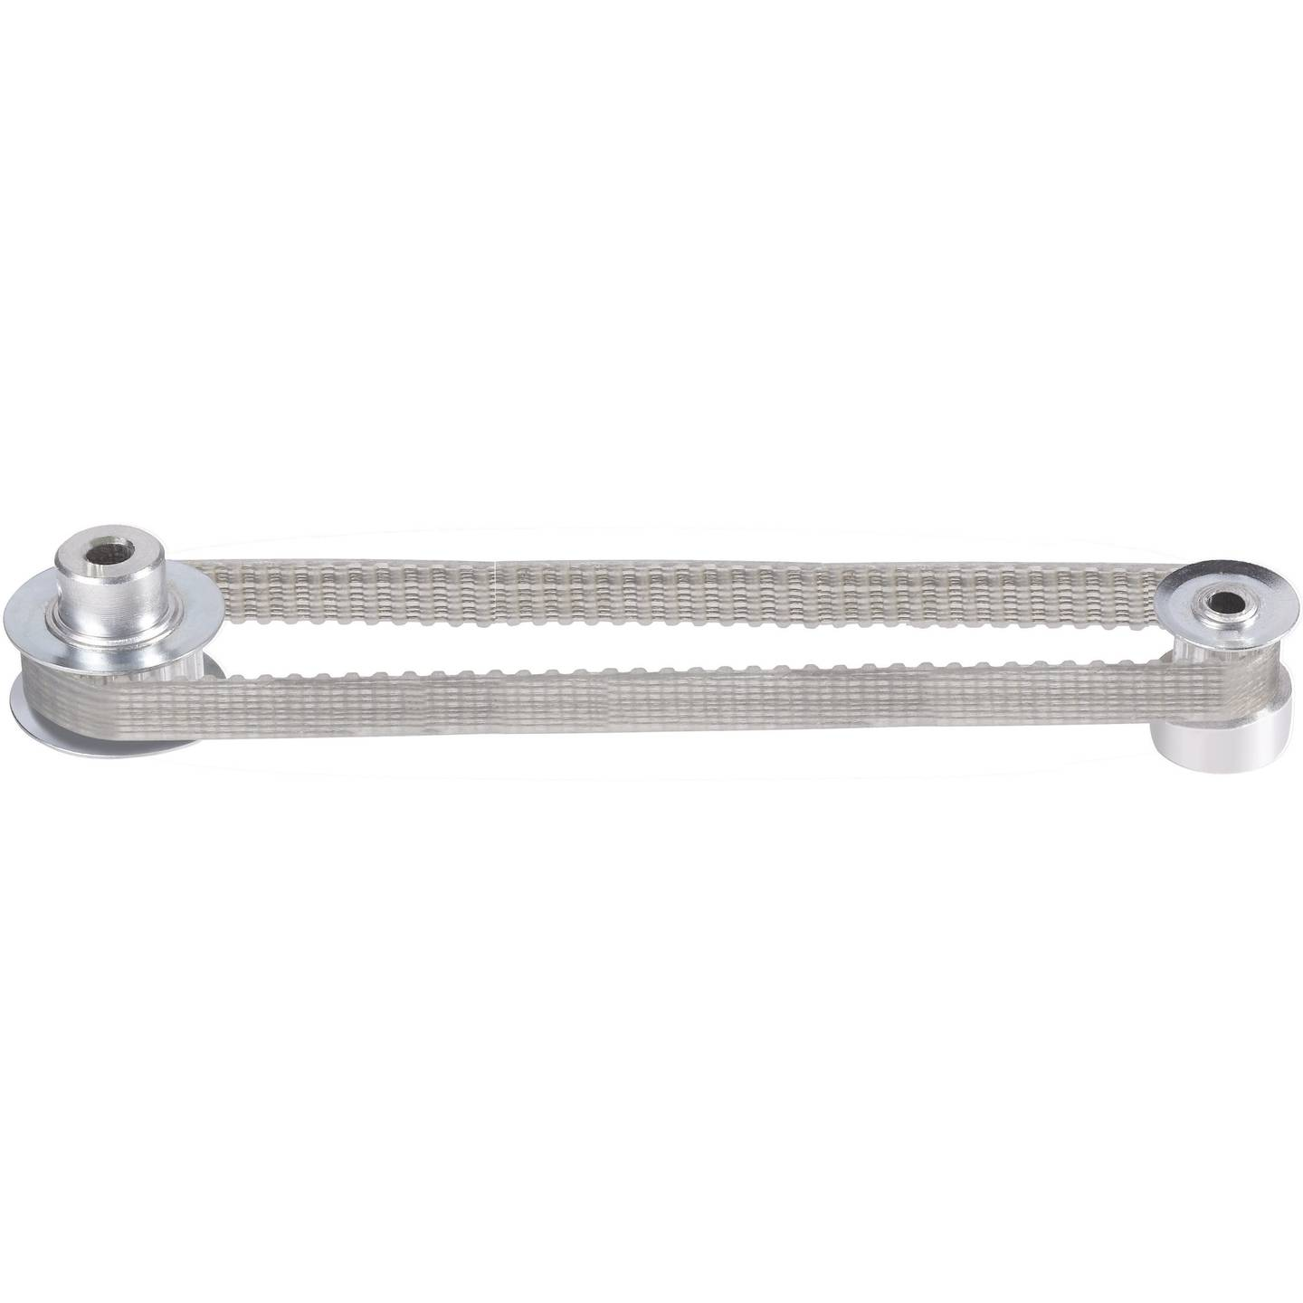
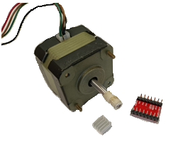
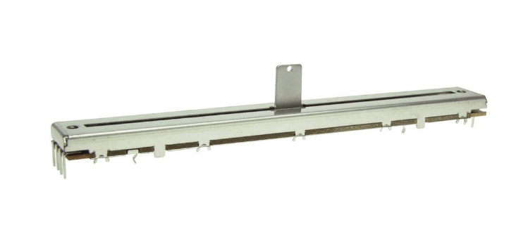
Solutions
Système d’entrainement
Réponse

Slide 8
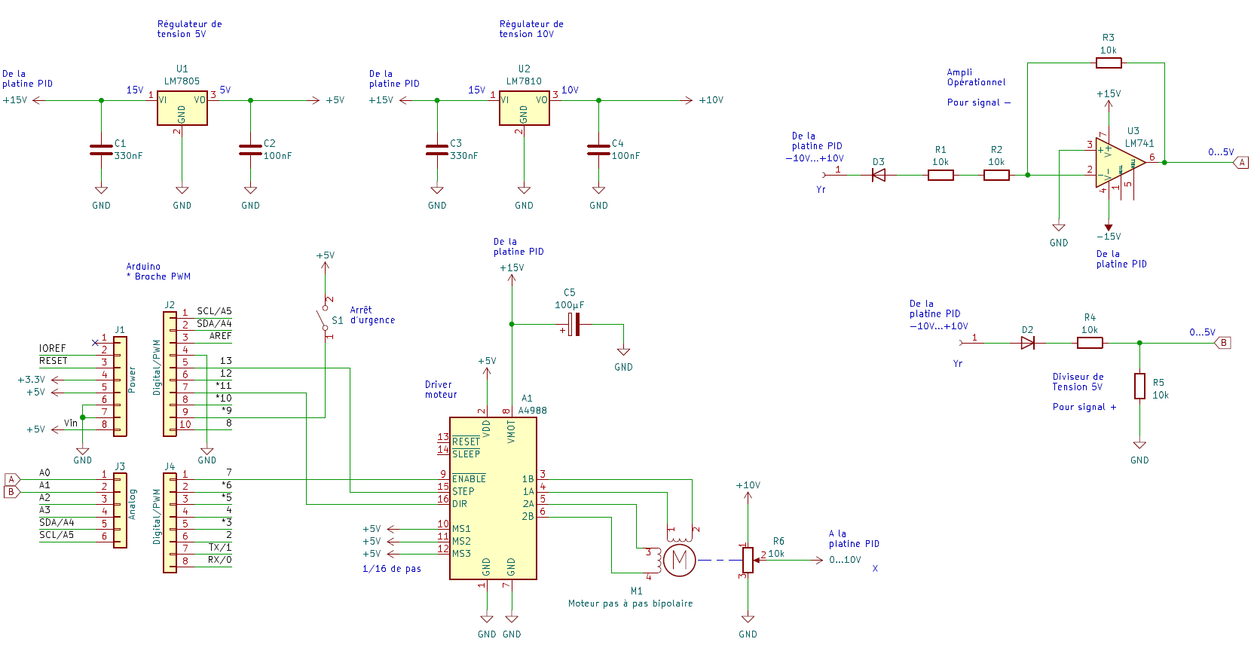
Solutions

Slide 9
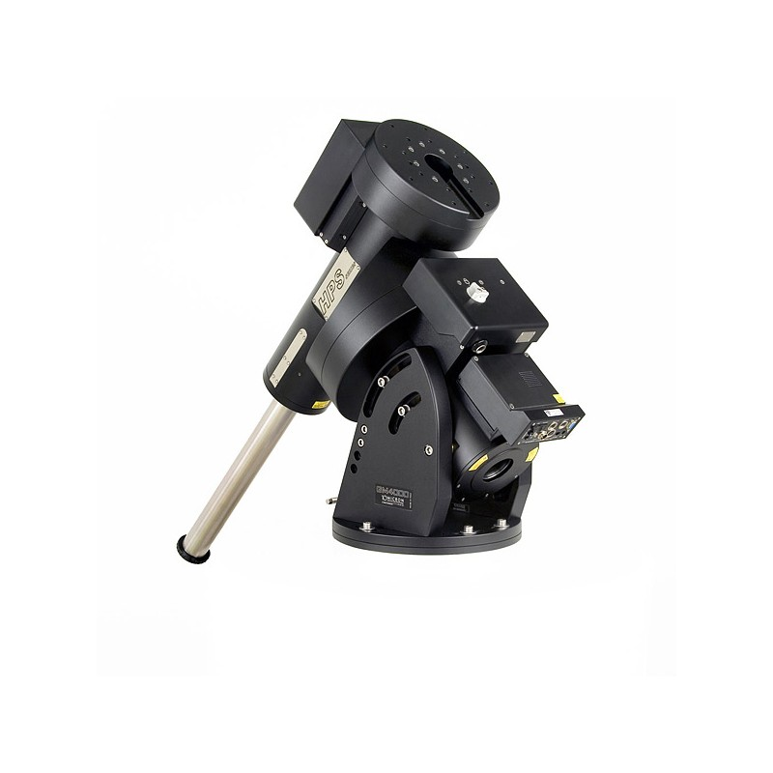
Résultats
Monture équatoriale
pour télescope

Slide 10
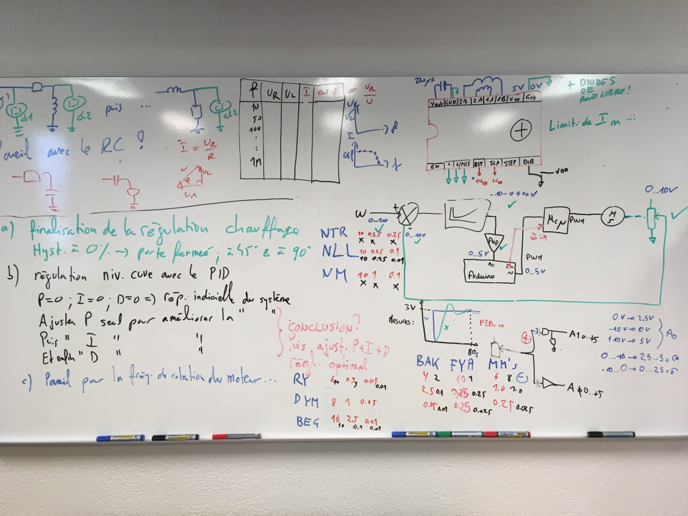
Résultats

Slide 11
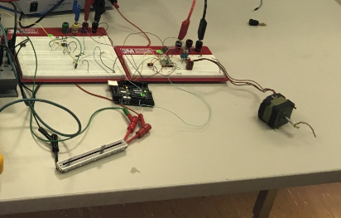
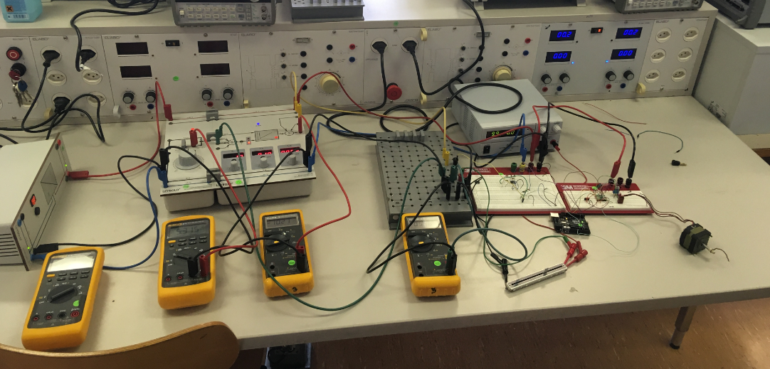
Résultats

Slide 12
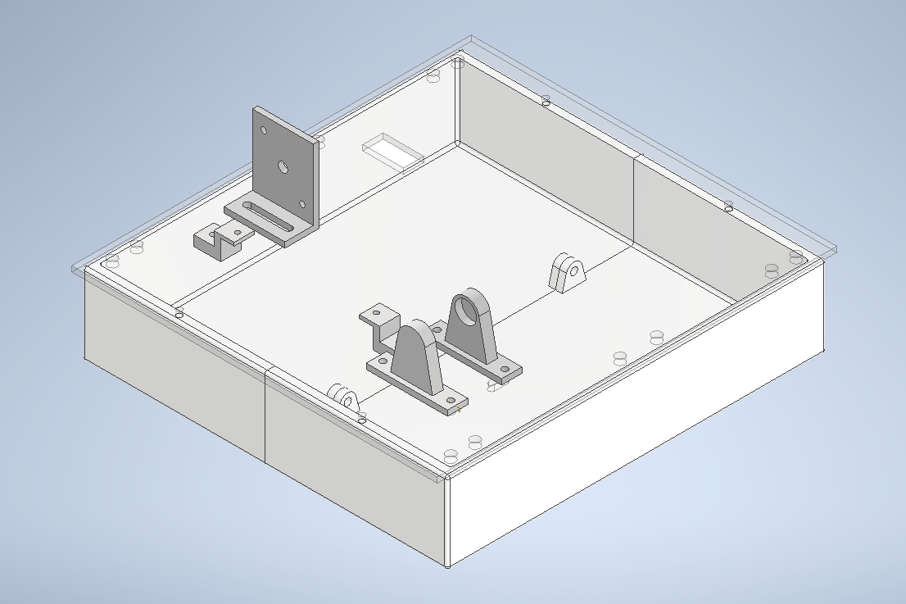
Résultats
Supports roulement
à billes
Plaque avant
Support moteur
Supports potentiomètre
à glissière
Demi-boitier

Slide 13
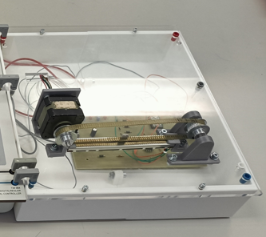
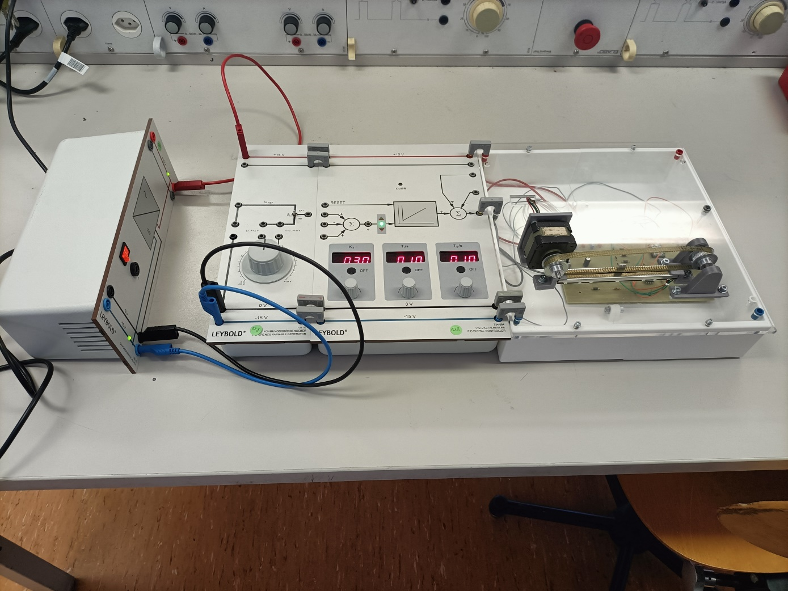
Résultats

Slide 14
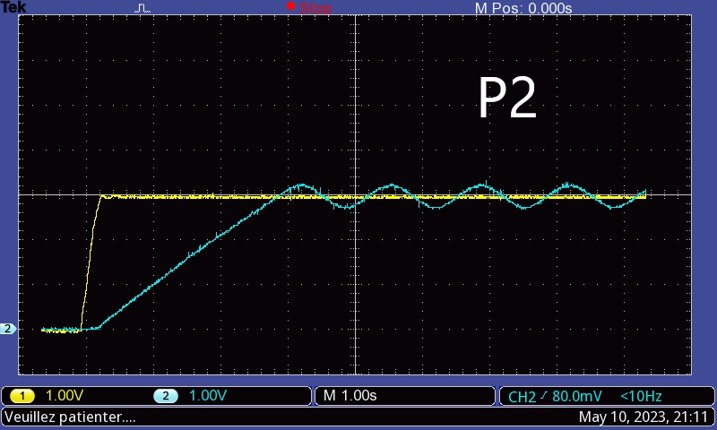
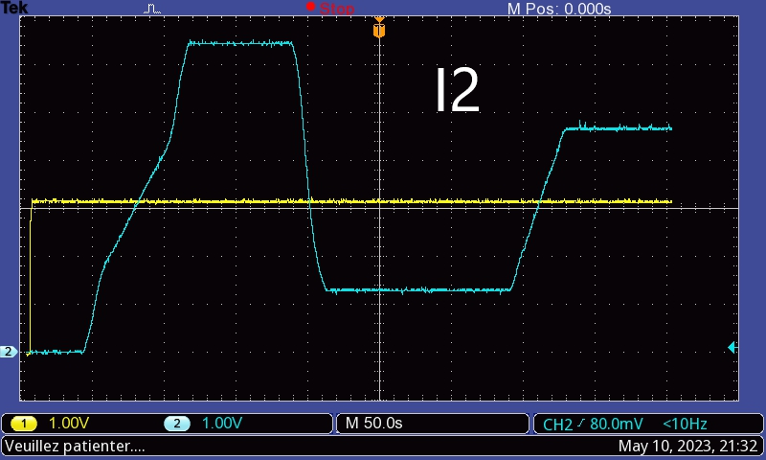
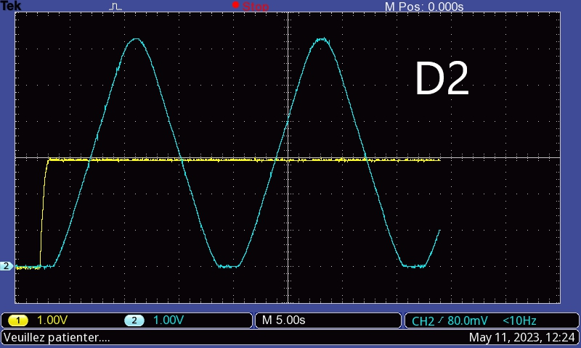
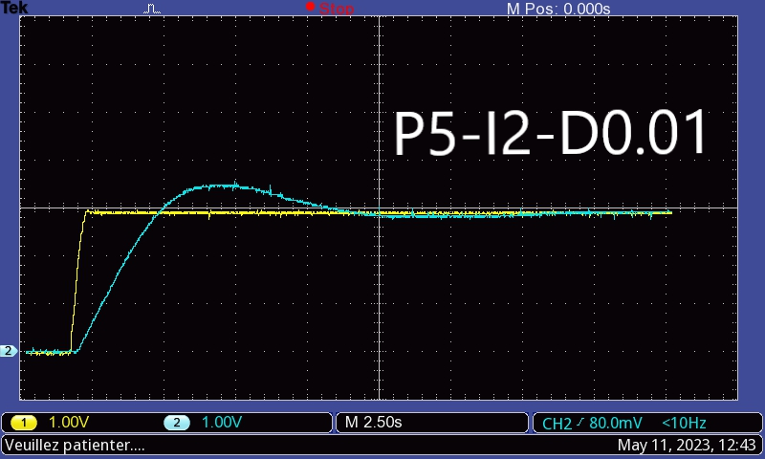
Résultats / Graphiques
P → Proportionnel
I → Intégral
D → Dérivé
Ce qu’on veut
= consigne
Ce qu’on a
= réponse

Slide 15
Problèmes Rencontrées
Problèmes | Solutions | Etat
Boitier trop grand | Découpe en 2 parties | ✓
Défauts d’impressions | Modifications dessins / Relance impressions | ✓
Tension négative en sortie de régulateur | Ampli opérationnel inverseur ; gain = 0,5 | ✓
Logiciel nouveau : KiCad, Slicer Prusa, Arduino, Gravograph, TinkerCad | Autodidacte / conseils + aide | ✓
Visserie d’origine non standard | Modifications dessin support moteur + réimpression | ✓
Butées min / max | Capteurs fin de course aux extrémités | ✗

Slide 16

Questions
  Merci de votre attention.

